Slide 1
Wzmacnianie pozytywnych zachowań
Magdalena Selegrat

Slide 2
Kto z nas nie poczuł się lepiej, gdy usłyszał pochwałę? Pozytywne wzmocnienia działają na ludzi w każdym wieku. Wszyscy tego potrzebujemy. Dobre słowo ze strony szefa, trenera, nauczyciela, osoby bliskiej działa motywująco, podnosi nasze kompetencje i sprawia, że czujemy sens naszych działań w danej dziedzinie.
Wpływ pozytywnego wzmacniania na proces wychowania i uczenia dzieci jest więc nieoceniony. Jeśli dziecko doświadcza ze strony rodziców jedynie krytyki, z pewnością wpłynie to negatywnie na całe jego życie. Trudno będzie mu bowiem odbudować poczucie własnej wartości.

Slide 3
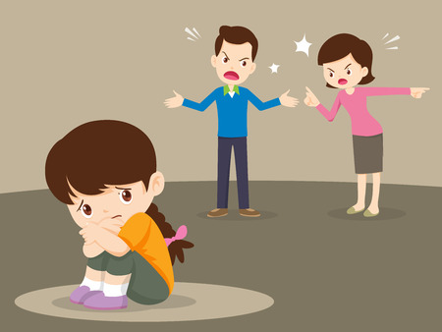
POSTAWA RODZICA
Rygorystyczna, obojętna lub negatywna postawa rodziców, surowe ocenianie dziecka i stawianie mu zbyt wysokich wymagań, może skutkować wycofaniem, brakiem wiary we własne możliwości, bierną postawą czy nieśmiałością. Jeśli młody człowiek ciągle słyszy negatywne uwagi na swój temat ze strony bliskich w rodzaju: „Ty zawsze”, „Ty nigdy”, „Jesteś niezdarą”, „Głuptas”, „Gamoń” itp., stopniowo wyrabia się w nim poczucie, że rzeczywiście jest najgorszy i wszystko źle robi.
Wyobraźmy sobie, że uczymy się grać w tenisa. Na początku mamy trudności z właściwą koordynacją ruchów – czasem poprawnie uderzymy piłeczkę rakietą, czasem nie. Nagle trener mówi w naszym kierunku “Daj sobie spokój, nic z tego nie będzie”, „Idź lepiej pobiegać, tylko nie połam nóg”, „Zobacz inni nie mają z tym problemu, tylko ty”. Co wtedy czujemy? Przyjdziemy na kolejny trening? Trener mówi, że się nie nadajemy, więc pewnie ma rację. Gdyby zdarzyła się odwrotna sytuacja i usłyszelibyśmy „Dobrze ci poszło”, „Nie poddawaj się”, „To uderzenie było świetne, spróbuj jeszcze raz”, z pewnością czulibyśmy motywację do dalszych ćwiczeń.

Slide 4
Czym więc jest wzmacnianie pozytywnych zachowań?
Zachęcanie do właściwego postępowania, podtrzymywanie i utrwalanie pozytywnych cech i zachowań dziecka. Dziecko, które jest pozytywnie wzmacniane, nabiera wiary w siebie, zaufania do swoich możliwości, czuje, że jest kochane i akceptowane przez rodziców. Poza tym otrzymywanie nagród jest dla dziecka źródłem pozytywnych uczuć, radości, dobrego samopoczucia. Należy wzmacniać pozytywną motywację do działania oraz zapobiegać motywacji nastawionej na nagrodę. Nagroda nie może wyzwalać zazdrości i rywalizacji lecz pobudzać do wysiłku.
Im młodsze dziecko, tym nagrody powinny być bardziej konkretne, jednak z wiekiem powinno się raczej zastępować nagrody rzeczowe pochwałami, akceptacją - słownym wyrażaniem naszej aprobaty i zadowolenia z zachowania dziecka

Slide 5
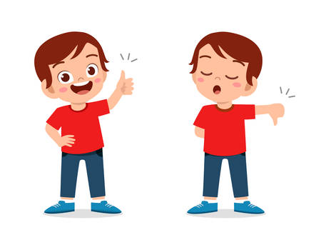
Pozytywne wzmocnienia to komunikaty „bardzo dobrze”, „dobrze to zrobiłeś”, „podoba mi się to, co robisz”. Dzięki nim budujemy w naszych dzieciach poczucie własnej wartości i sprawczości. Ważne jest, by chwalić nasze pociechy za określone działania, np. „Dziś rozegrałeś świetny mecz”, „Świetnie poradziłeś sobie z tym zadaniem”- zamiast „Jesteś najlepszy w tej drużynie”, „Jesteś geniuszem”. Pierwsze dwie pochwały będą motywować dziecko do dalszych wysiłków, natomiast dwie kolejne mogą sprawić, że „osiądzie na laurach”. Stosowanie pozytywnych wzmocnień powinno być naturalnym sposobem reagowania rodziców na zachowania dzieci.

Slide 7
Wzmocnić można tylko zachowanie, które już się pojawiło!
Dlatego rodzic musi bardzo uważnie obserwować i często całą sytuację przemyśleć, zanim przystąpi do działania. Warto mieć cały wachlarz pozytywnych wzmocnień/nagród:
pochwała, uznanie,
uśmiech, przytulenie dziecka,
wspólne atrakcyjne spędzanie wolnego czasu (dla dzieci ma on najwyższą wartość),
sprawianie dziecku przyjemności,
wizyta u kolegi, koleżanki lub zaproszenie ich do domu,
nagrody rzeczowe,
pieniądze ( kieszonkowe, do skarbonki),
zwolnienie z obowiązku,
uzyskanie jakiegoś przywileju,
obdarzenie dziecka większym zaufaniem.

Slide 8
Tego, co jest pozytywnym wzmocnieniem trzeba być świadomym, musi to być bowiem zawsze coś, czego dziecko będzie pragnąć. Wzmocnić dokładanie w momencie, gdy właściwe zachowanie się pojawia
Wielu rodziców ma tendencję do nagradzania zbyt późno. Wieczorna pochwała nie da tego efektu, który dałaby pochwała natychmiastowa. Dziecko często nie wie, za co otrzymało pochwałę. Jeśli wzmocnienie jest odroczone w czasie – przestaje być efektowne.

Slide 9
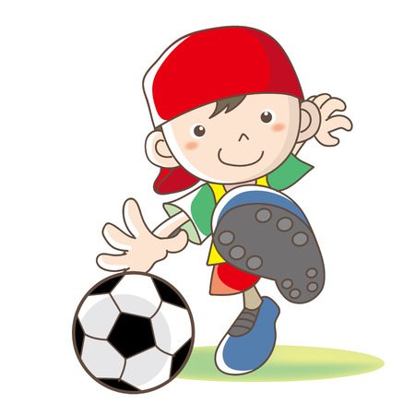
PRZYKŁAD
Starsze dziecko wraca z podwórka do domu dopiero po n-tym wołaniu. Po wejściu otrzymuje reprymendę lub wręcz karę (czyli za pożądane zachowanie – powrót do domu – otrzymuje wzmocnienie negatywne).
Jak to zmienić?
Przede wszystkim unikać narzekania, marudzenia – jeśli nie umiemy nagrodzić powrotu (w końcu wołań było kilka) to przynajmniej nie karzmy.
Można się z dzieckiem umówić, że przyjdzie po 3 przypomnieniu (za 10 minut wracasz do domu, za 5 minut, już wracaj do domu). Gdy dziecko z umowy się wywiąże – wzmocnijmy je pozytywnie, np. wspólną grą, zabawą, przygotowywaniem czegoś smacznego.

Slide 10
Kiedy chwalimy, unikajmy:
Słów i zwrotów typu :
tym razem, w końcu, wreszcie, prawie, jak chcesz, to potrafisz,
Ukrytej krytyki:
tak, ale…(np. „Narysowałeś ładnie, ale brzydko trzymasz kredkę)
„Nie” w pochwale np. Nie ubrudziłeś się dzisiaj podczas jedzenia.

Slide 11
W przedszkolu pozytywnie wzmocnienia stosuje się za:
dostosowywanie się do ustalonych umów i zasad,
wysiłek włożony w wykonanie pracy, zadania,
pokonywanie własnych trudności,
wypełnienie podjętych obowiązków,
bezinteresowną pomoc innym kolegom, koleżankom, wychowawcy,
stosowanie zasad bezpiecznej zabawy na placu zabaw, podczas spacerów czy wycieczek,
aktywny udział w pracach grupy.

Slide 12
Formy pozytywnych wzmocnień stosowane w przedszkolu :
pochwała dziecka na forum grupy,
pochwała indywidualna,
pochwała dziecka przed rodzicami,
atrakcyjne spędzanie czasu, atrakcyjna zabawa
w grupie według pomysłu dziecka,
darzenie dziecko szczególnym zaufaniem np. zwiększając zakres jego samodzielności,
drobne nagrody rzeczowe, np. emblematy uznania (odznaka, dyplom, pieczątka, naklejka),
dostęp do atrakcyjnej zabawki, możliwość wybory czytanej bajki

Slide 13
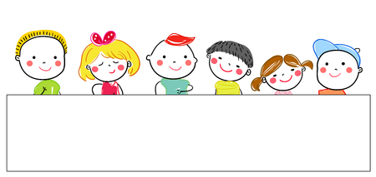
By wzmocnić dziecięcą
wiarę w siebie, rodzic może:
stwarzać okazję do odnoszenia małych sukcesów przez dziecko,
doceniać każdą próbę oraz intencje dziecka,
pozbyć się oczekiwań związanych z byciem perfekcyjnym,
dostrzegać i nazywać mocne strony dziecka.

Slide 15
„Kochaj je za to, że istnieje, a nie za to, jak próbuje ci się przypodobać.
Zauważaj, obdarzaj uwagą, dawaj informacje na temat swoich uczuć.
Powiedz: „Podoba mi się ten rysunek. Ciekawe, co powie tata, jak wróci”.
Albo: „A co to jest? Wyjaśnisz mi, co dokładnie narysowałaś?”.
A gdy dziecko woła: „Mamo, patrz!”,
odpowiedz: Widzę Cię!
Pokaż dziecku, że jest dla ciebie ważne, że masz dla niego czas.”

Slide 16
Bibliografia:
D. Sikora , Nagrody i kary w wychowaniu rodzinny, UMCS, Lublin 2010
A. Kołakowski, A. Pisula, Sposób na trudne dziecko, GWP, Sopot 2013
M. Ochmański,, Nagrody i kary w wychowaniu dzieci w młodszym wieku szkolnym, WSP TWP, Warszawa 2001
J. Kopczyńska-Sikorska, Nasze Dziecko, Wyd. Lekarskie PZWL, Warszawa 1994, s. 332
Wzmocnienia pozytywne „Sygnał. Magazyn Wychowawcy” nr 5 (maj 2017)
Por. Siła zmiany. Wpływ pozytywnego wzmacniania na proces wychowania i uczenia dzieci, https://helendoron.pl/
Karen Pryor „Najpierw wytresuj kurczaka”.
https://blizejprzedszkola.pl/plakat-zlosc,2,8127.html#
https://dziecisawazne.pl/slicznie-to-za-malo-poczucie-wlasnej-wartosci-a-chwalenie-dzieci/

